Slide 1
العارضة مُعدة لطلاب الصف السادس(أ)
مدرسة الرازي الابتدائية
إعداد: شيماء اغباريه
الدرس رقم 2
ضمن مشروع التخرج

Slide 2
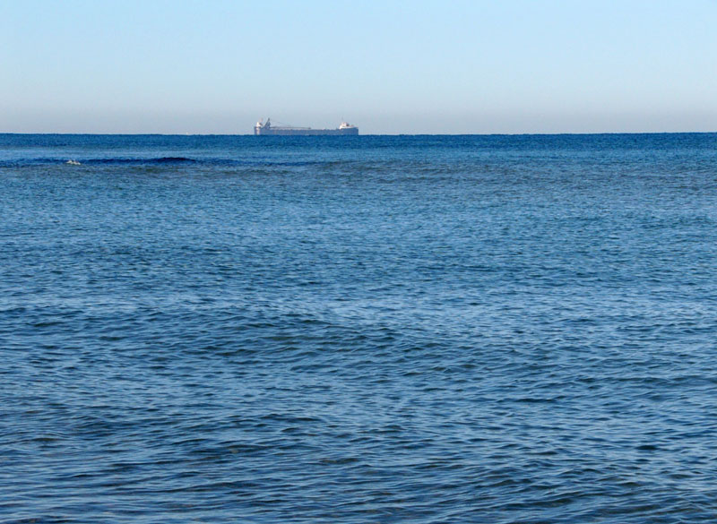
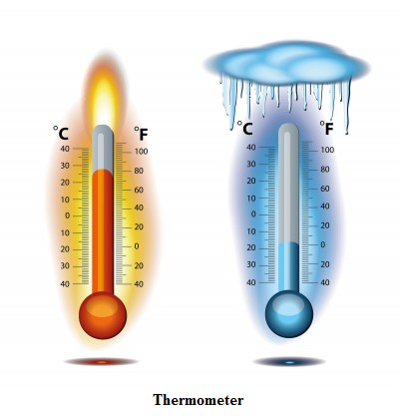
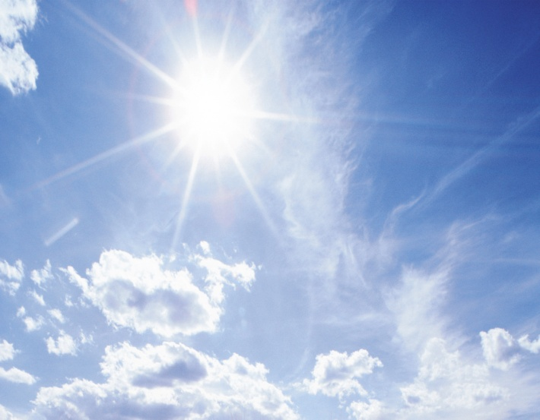
مركبات البيئة الجامدة وتأثيرها على تنوع الأنواع!!!
الهواء
1

Slide 3
سنتعلم اليوم:
1.أن نصف تأثير مركب البيئة الضوء على تنوع الأنوع.
2. أن نتوصل إلى أهمية الضوء لبقاء النباتات.
3. أن نصف عملية التركيب الضوئي.
4. ملاءمة الأوراق لنقص الضوء.
4. ملاءمة النباتات لنقص الضوء.
2

